Slide 1


Ingreso
Registro
Ayuda
Menntun
Bienvenido
a
Menntun

Slide 2
Registrar
Usuario
Correo
Contraseña
Continuar
Ingresar

Slide 3
Registrar
Ingresar
Correo
Contraseña
Ingresar

Slide 4

Registro
Cuenta para Docentes:
Para docentes de clases.
Cuenta para Estudiantes:
Para estudiantes, participantes de la clase.
Cuenta para Administradores:
Para administradores verificación de cuentas.

Slide 5
Registro
Nombres:
Número de celular:
Ingrese sus nombres*
+57
317- 857- 4251
Apellidos:
Confirmación contraseña:
Ingrese sus apellidos*
Ingrese contraseña*
Institución educativa:
Ingrese nombre institución*
Finalizar
proceso

Slide 6
Recuperación de la cuenta
Consulte el teléfono vinculado a la cuenta.
MENNTUN le ha enviado una notificación con un código.
Ingrese el código.
Volver a enviar

Slide 7
Cambiar contraseña
Cree una nueva contraseña segura.
Nueva contraseña
Confirmación
Mostrar contraseña
Guardar contraseña

Slide 8

¡Ya estás registrado!
Dirígete a la Institución para verificar tu cuenta.
Luego, inicia sesión y verifica que todo esté bien.
Cerrar

Slide 9

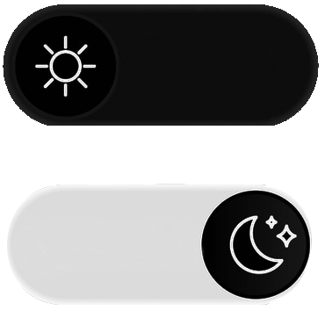
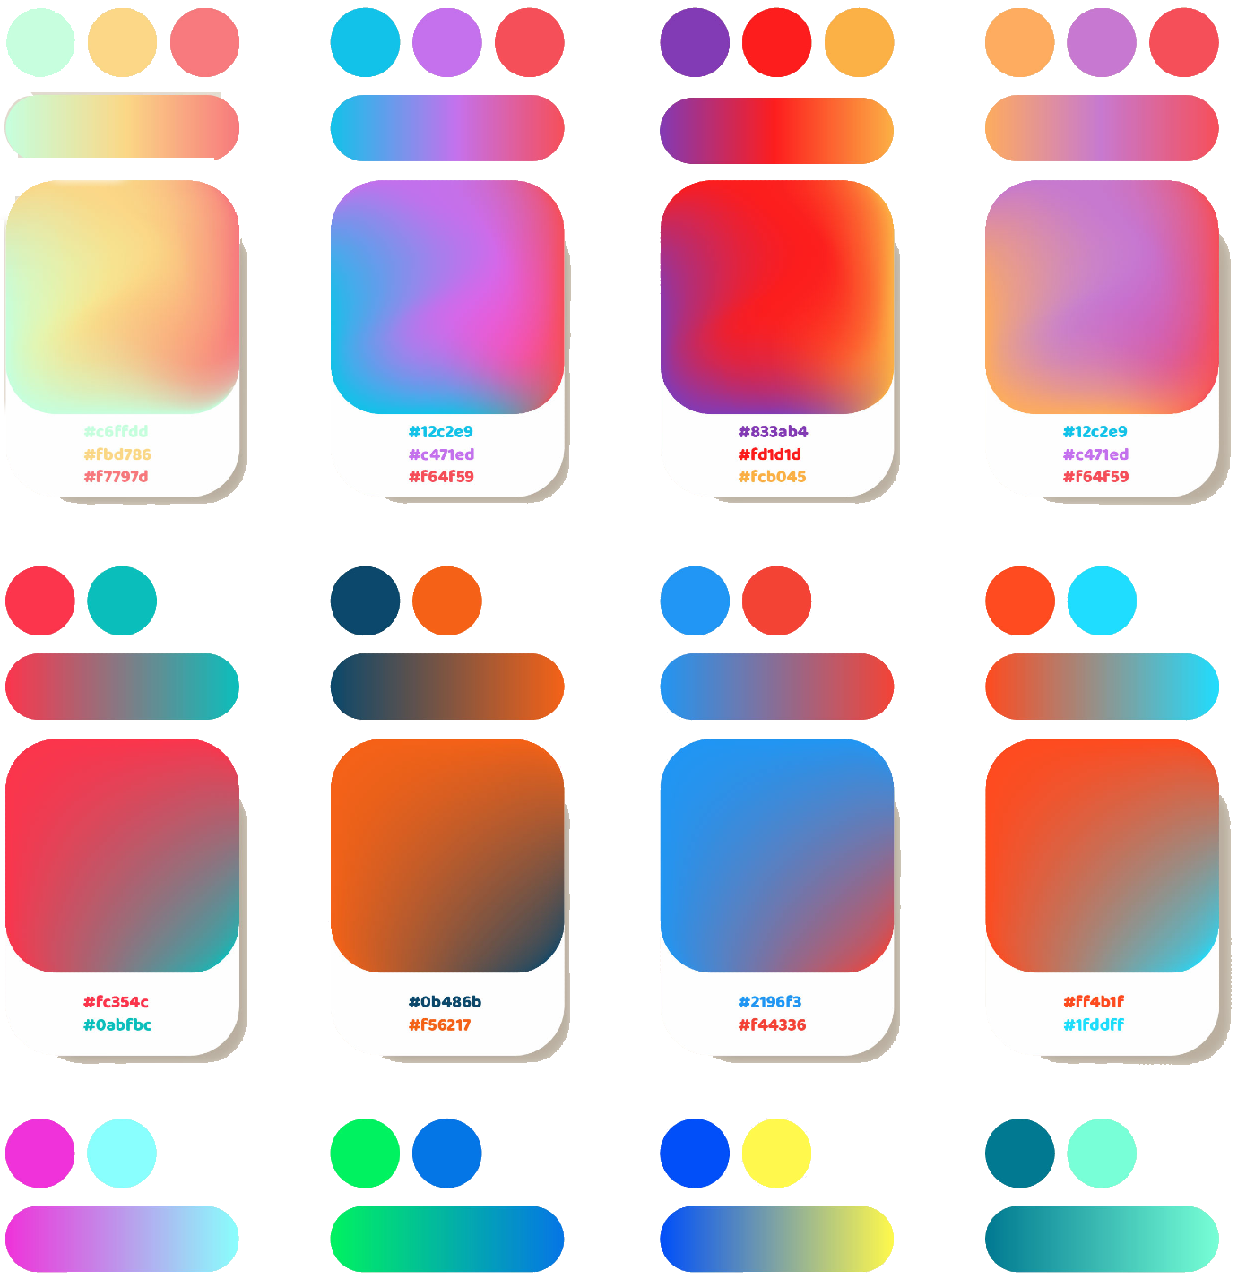
¡Hola estudiante! Bienvenido a tu perfil.
USUARIO:
NOMBRES:
@Juqui_05
Julian Danilo
MODO CLARO ACTIVADO
CONTRASEÑA:
APELLIDOS:
……….
Quiñonez Rengifo
Tú perfil
INSTITUCIÓN EDUCATIVA:
CORREO:
Colegio el Diamante
Juqui_05@gmail.com
GRADO:
CORREO DE RECUPERACIÓN:
9° de primaria
vanssr30@gmail.com
CURSO:
FECHA DE NACIMIENTO:
901
24/08/2003
NÚMERO DE TELÉFONO:
3142301739
CAMBIAR TEMA
CAMBIAR FOTO DE PERFIL
Guardar

Slide 10

¡Hola Docente! Bienvenido a tu perfil.
USUARIO:
NOMBRES:
@DocHo05
José Horacio
MODO CLARO ACTIVADO
CONTRASEÑA:
APELLIDOS:
……….
Prieto Barón
Tú perfil
INSTITUCIÓN EDUCATIVA:
CORREO:
Colegio el Diamante
docmaho05@gmail.edu.co
CARGO:
CORREO DE RECUPERACIÓN:
Profesor de Matemáticas
horacio1970@gmail.com
GRADO:
FECHA DE NACIMIENTO:
9° de primaria
20/02/1970
NÚMERO DE TELÉFONO:
CAMBIAR TEMA
3208957524
CAMBIAR FOTO DE PERFIL
Guardar

Slide 11







ESTUDIANTE
x

Slide 12

ESTUDIANTE
Ciencias Sociales
Heraclio Bertrán Noriega
Ciencias Naturales
Tecla Velázquez Torralba
Idiomas Extranjeros
Chus Coloma Checa
Tecnología e informática
Wálter Giralt Pedrero
Geografía
Angélica Marisa Pineda Arias
Edu. Ambiental
Dilia Susana Morales Peña
Ética y valores humanos Yina Calderón Zuñiga
Matemáticas José Horacio Prieto Barón
Democracia Claudia Cerdón Quevedo
Humanidades
Evangelina Amalia Rovira
Educación Artística y cultural
Carmina de Uribe
Educación física
Belén Martínez Rojas
Historia
Paca Gisbert Medina
Lengua castellana
Yeimmy Susana Arias Peralta
Educación Religiosa
Elizabeth Reina Palacios
Recreación y deportes
Yury Daniela Torres Prieto

Slide 13
ESTUDIANTE
Materia | Notas
 | n° act. | act 1 | act 2 | act 3 | act 4 | act 5 | act 6 | act 7 | act 8 | act 9
Ciencias Sociales |  | 5.0 | 4.5 | 4.5 | 5.0 | 4.0 | 3.0 | 3.5 | 5.0 | 1.0
Geografía |  | 4.5 | 5.0 | 3.0 | 3.5 | 5.0 | 4.5 | 3.5 | 2.5 | 5.0
Democracia |  | 3.0 | 3.0 | 2.5 | 5.0 | 4.5 | 1.5 | 5.0 | 3.0 | 5.0
Historia |  | 4.0 | 3.5 | 5.0 | 4.0 | 1.0 | 2.5 | 3.0 | 5.0 | 2.0
Ciencias Naturales |  | 3.5 | 4.5 | 5.0 | 3.5 | 1.0 | 4.0 | 5.0 | 3.0 | 1.5
Edu. Ambiental |  | 2.0 | 5.0 | 5.0 | 3.5 | 4.0 | 5.0 | 3.5 | 3.5 | 1.5
Humanidades |  | 4.0 | 5.0 | 4.5 | 4.5 | 1.5 | 2.5 | 4.0 | 3.0 | 1.5
Lengua Castellana |  | 1.5 | 3.0 | 3.0 | 4.5 | 5.0 | 2.5 | 1.0 | 3.0 | 5.0

Slide 14


DOCENTE
x

Slide 15
DOCENTE
Aula | Días
 | Lunes | Martes | Miércoles | Jueves | Viernes
1 - A | 301 | 203 | 401 | 503 | 501
1 - C | 401 | 503 | 301 | 501 | 203
3 - B | 503 | 201 | 403 | 303 | 201
4 - B | 303 | 401 | 503 | 201 | 401

Slide 16
DOCENTE
601
702
801
901
1001
1102

Slide 17


DOCENTE
Editar
Asignatura: _______________
Mes: ____________
– Zoom +
N° | Nombres y Apellidos | Act 1 | Act 2 | Act 3 | Act 4 | Act 5 | Act 6 | Act 7 | Act 8 | Act 9
1 | Sarah Magdiel Useche Montealegre | 2.5 | 5.0 | 4.0 | 2.0 | 3.5 | 4.0 | 5.0 | 1.0 | 5.0
2 | Daniel Steven Casas Pulido | 3.5 | 4.0 | 2.2 | 2.0 | 5.0 | 3.0 | 3.5 | 1.5 | 5.0
3 | Brayan Steven Garay Naranjo | 1.0 | 3.6 | 4.4 | 4.5 | 5.0 | 4.0 | 4.5 | 4.5 | 4.5
4 | Marcos Jose Ballestas Rincón | 5.0 | 3.2 | 2.4 | 5.0 | 2.5 | 1.5 | 5.0 | 5.0 | 2.0
5 | Veronica Daneydi Mendez Perez | 4.5 | 1.6 | 3.4 | 3.0 | 2.0 | 1.0 | 5.0 | 2.0 | 3.0
6 | Brandon Michell Motta Vega | 3.0 | 2.2 | 5.0 | 4.5 | 1.0 | 2.5 | 3.0 | 5.0 | 5.0
7 | Luis Fernando Medina Tapiero | 3.0 | 4.6 | 1.0 | 2.5 | 3.7 | 4.0 | 5.0 | 4.6 | 3.0
8 | Julian Danilo Quiñonez Rengifo | 4.5 | 1.0 | 3.0 | 5.0 | 4.0 | 2.5 | 1.0 | 5.0 | 4.5
9 | Jenny Camila Gomez Castro | 3.2 | 1.0 | 3.5 | 4.0 | 3.5 | 2.9 | 5.0 | 4.0 | 4.0

Slide 18

ADMINISTRADOR
x

Slide 19
Alumnos
Sarah Magdiel Useche Montealegre
Correo: sarahmont123@gmail.com
Aprobar
Denegar
Daniel Steven Casas Pulido
Correo: daniiste321@gmail.com
Aprobar
Denegar
Veronica Daneydi Mendez Perez
Correo: vedame547@gmail.com
Aprobar
Denegar
Diego Alexander Perez Ortega
Correo: dieggaleper2003@gmail.com
Aprobar
Denegar
Elza Pato Herrera Castillo
Correo: elzacast222@gmail.com
Aprobar
Denegar
Angel David Estupiñan Vargas
Correo: esvarda099@gmail.com
Aprobar
Denegar

Slide 20
Docentes
Carlos David Montiel Vargas
Correo: carmon2009@gmail.com
Aprobar
Denegar
Vanessa Sofia Gomez Peña
Correo: vaneesof@gmail.com
Aprobar
Denegar
David Alejandro Enrique
Correo: deivid1001@gmail.com
Aprobar
Denegar
Coco alfonso paredes cuenca
Correo: coquito123@gmail.com
Aprobar
Denegar
Cristian David Castillo Gomez
Correo: crissmg22@gmail.com
Aprobar
Denegar
Juan Carlos Ozuna Rosado
Correo: juanitoozu2000@gmail.com
Aprobar
Denegar

Slide 21


Centro de ayuda
Búsque términos relevantes: configuración, registro
¿Cómo puedo editar las notas de mis alumnos?
Ingrese al apartado de “Subir Notas”.
Dele clic al curso del cual desea ver las notas.
Haga clic en el botón de “editar”.
¿Que hago si olvido mi contraseña?
Cuando vaya a iniciar sesión, haga clic donde dice “¿has olvidado tu contraseña?”.
Ahora deberá revisar los mensajes del numero con el que registro la cuenta.
Deberá ingresar el código que le llegó en dicho mensaje.
Si el código es correcto, MENNTUN le permitirá cambiar su contraseña a una nueva.

